Slide 1
§1.8 质点动力学的基本定理与基本守恒律
一、动量定理与动量守恒定律
二、动量矩定理及守恒定律
三、动能定理与机械能守恒定律

Slide 2

通过数学处理
并引进新的物理量，可以得到若干新的方程：
动能定理、动量定理、角动量定理

Slide 3


一、动量定理及动量守恒定律
1.动量与冲量
(1) 动量
瞬时量.
(2) 冲量
力在时间上的积累
或力对时间的积分.

Slide 4
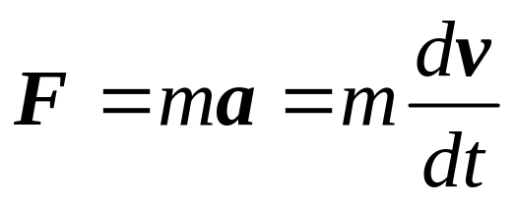
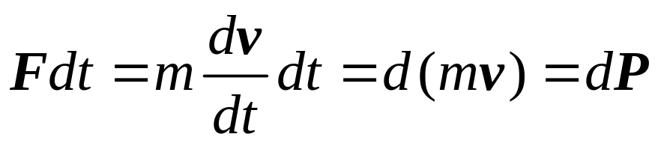
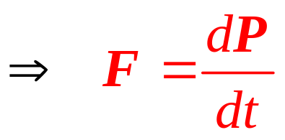
2.动量定理
(1) 微分形式
外力作用下，质点动量对时间的变化率，等于质点受到的外力.

Slide 5
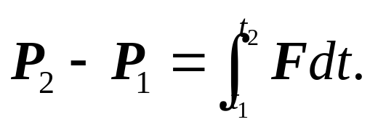




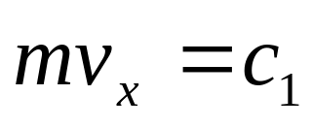

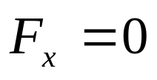
(2) 积分形式
质点动量的变化，等于外力在这段时间的积累.
3. 动量守恒定律
若 则 (恒矢量), 动量守恒.
若 但 则 .

Slide 6
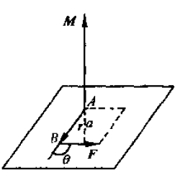



二、动量矩定理及守恒定律
1.力矩
F:作用在B点的力.
A:空间任意一点.
则力F 对A 点的矩定义为

Slide 7
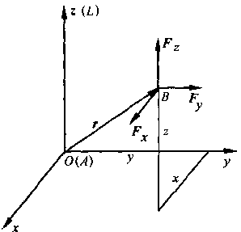
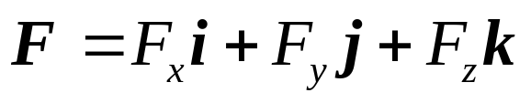
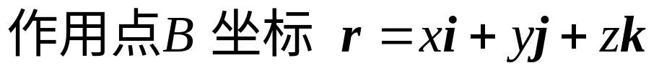
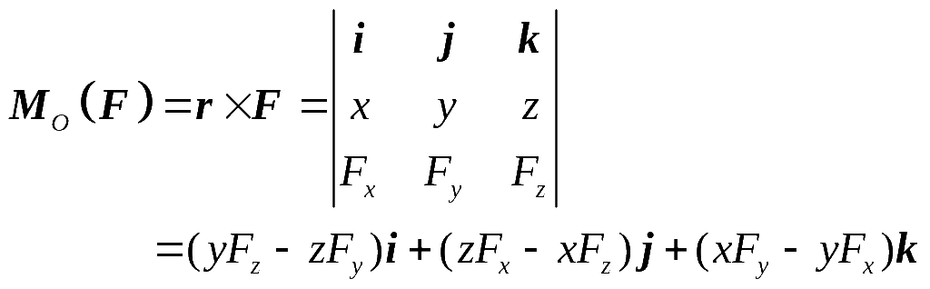
F对空间某一轴线 L的力矩
取直角坐标系O-xyz，原点O与A重合.
则力F 对O 点的矩定义为
力对点的矩是定位矢量.(与取点的位置相关)

Slide 8
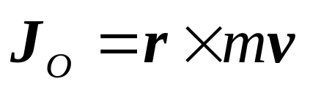
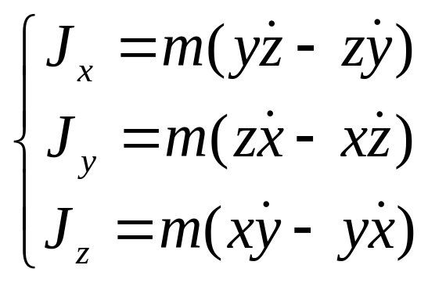
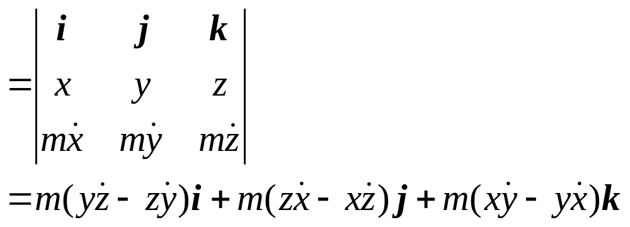

2. 动量矩（角动量）
(1) 定义：动量对空间某点或某轴线的矩.
(2) 动量矩的表示
对O点的动量矩

Slide 9
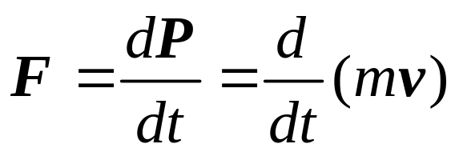
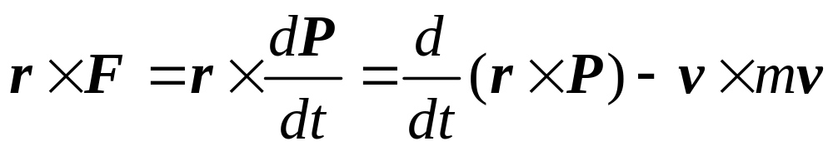
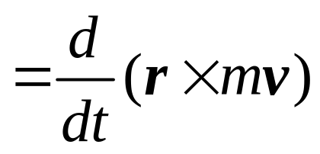
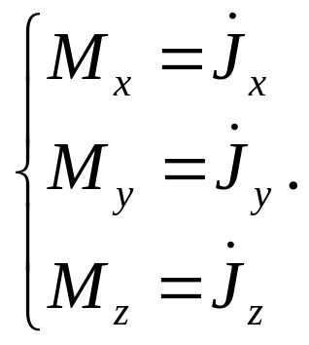
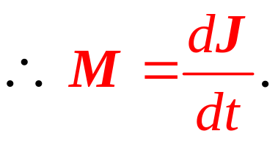
3. 动量矩定理
(1) 微分形式
由动量定理:
标量方程:

Slide 10
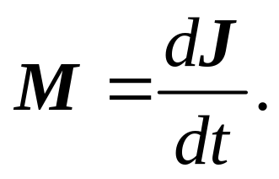
质点对(惯性系中)固定点或某固定轴线的角动量对时间的微商，等于作用在质点上的力对该点或该轴的力矩.
意义：质点因受到力矩作用，引起角动量的改变.

Slide 11
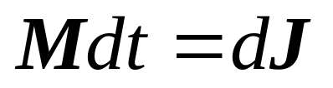
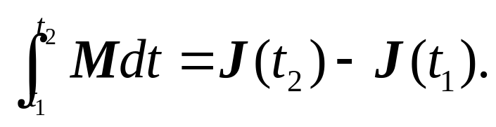
(2) 积分形式
质点角动量的变化，等于外力在该时间内对该质点的冲量矩.

Slide 12
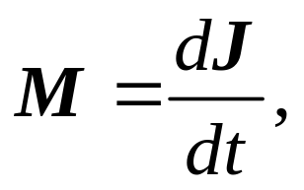



4. 动量矩守恒
若 则 (恒矢量)
动量矩守恒
如果质点不受外力作用，或虽受外力作用，但诸外力对某点的合力矩为零，则该质点的角动量为一恒矢量.

Slide 13
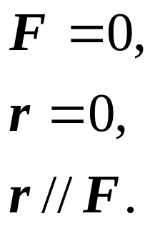

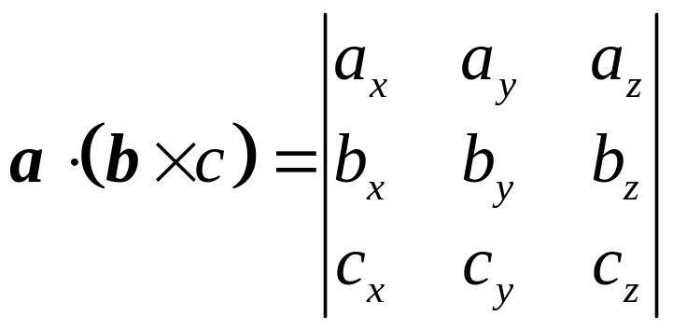
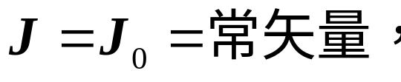
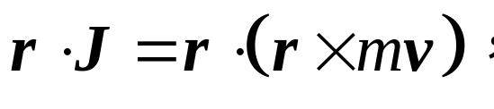
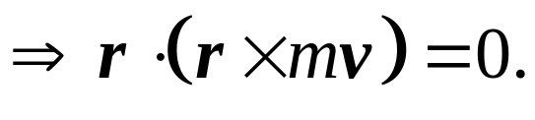
(1) 力矩为零的情况
(2) 角动量 , 质点将在过原点 的平面上运动

Slide 14
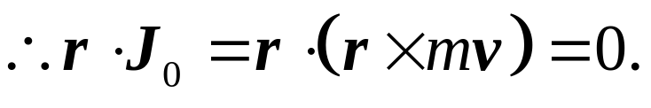
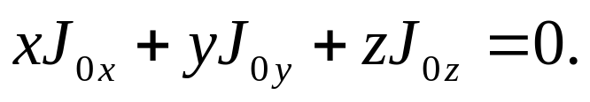
上式为矢量形式的平面方程. 质点在过原点且与 J₀ 垂直的平面内运动.
直角坐标系下的平面方程:
质点作平面曲线运动, 有心运动即为一例.

Slide 15
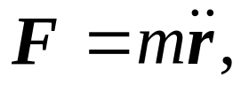
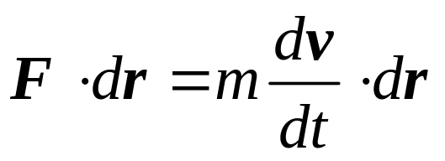
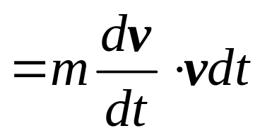
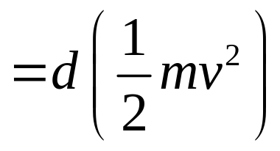

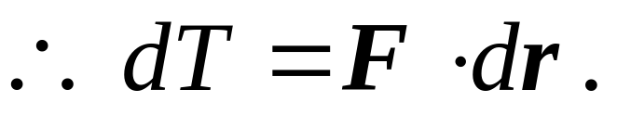
三、动能定理与机械能守恒定律
1.动能定理
力的空间积累效应
(1) 微分形式
质点动能的微分(动能的增量)等于力对质点做的元功.

Slide 16





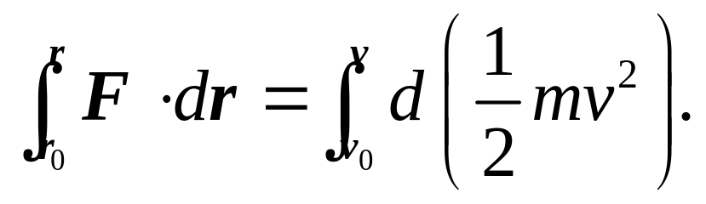
(2) 动能定理积分形式
当质点在力F的作用下, 从初速度为 的点 ,
运动到速度
为 的 点时,
在质点运动的某个过程中，质点动能的改变量等于作用于质点的力作的功。

Slide 17
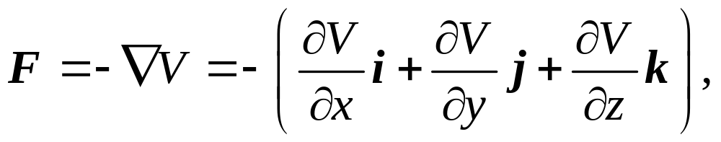
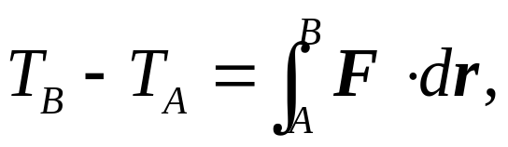
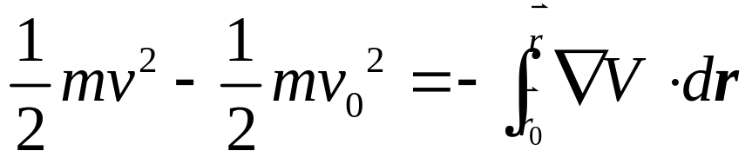
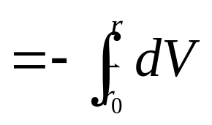
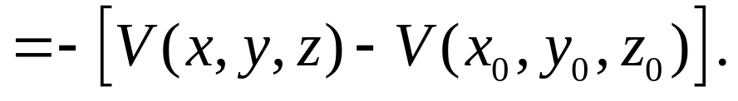
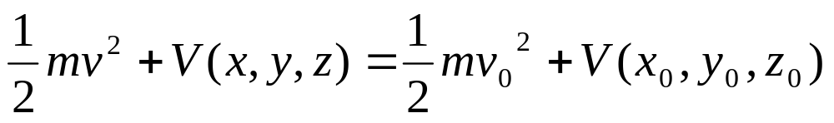

2. 机械能守恒
(1) 如果外力是保守力：
能量转化与守恒定律 物理学基本原理.

Slide 18
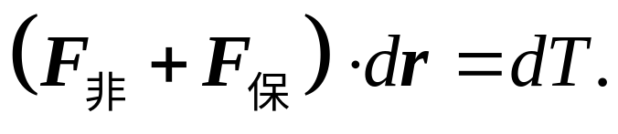
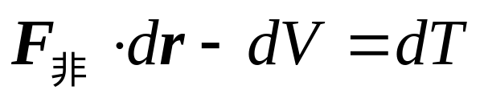
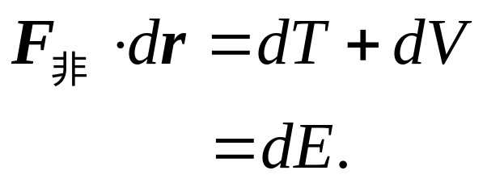
(2) 如果外力是非保守力：功能原理
非保守力的功等于机械能的增量.

Slide 19
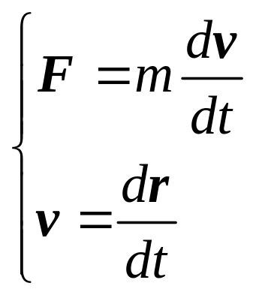
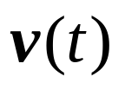
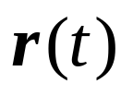


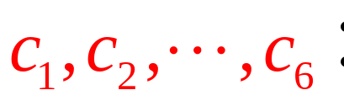
3. 第一积分
对已知力F，质点的运动可由牛顿方程组解决.
这是含有6个未知函数 和 的6个一阶微分方程.方程组的解含有6个有待由初条件 和 确定的积分常数

Slide 20
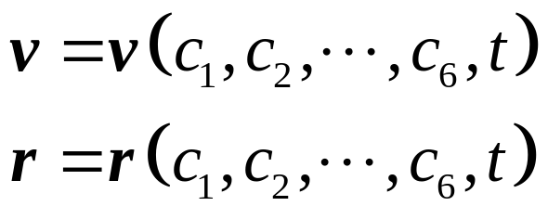


反解上式，得
这六个等式数学上称为初积分. 物理上称为运动积分.

Slide 21

本节中的三个守恒律，都是不显含时间的运动积分.
如 能量积分

Slide 22

4. 势能曲线
如质点受一维保守力, 其势能是位置坐标x 的函数.
定义
以x为横坐标，势能V(x)为纵坐标，绘图得到的曲线.

Slide 23




例2 将一重锤用一轻杆悬住, 并固定上端，这时锤将被约束在竖直圆周上运动, 若不计空气阻力作用，则叫单摆. 如单摆从幅角 ( 不一定很小)的地方自由落下, 试用两种不同方法：机械能守恒与运动定律，求摆锤通过最低点时的速度.
解: 设杆长为 l , 摆锤的质量为 m,
摆锤通过最低点时的速度为v
受力分析: 重力，杆中张力.
法1:机械能守恒，设悬点O为势能零点

Slide 24





法2:
建立自然坐标系，有
改写1式：

Slide 25




积分有：

Slide 26






小 结
1、动量定理及动量守恒律
2、动量矩定理及守恒律:

Slide 27





3、动能定理与机械能守恒定律:
(1) 如果外力是保守力，机械能守恒：
(2) 如果外力是非保守力：功能原理

Slide 28

4、第一积分:
作业 1.33

